Slide 1
Злокачественные опухоли языка. Методические подходы к обследованию больного с подозрением на наличие злокачественной опухоли языка. Клиника и диагностика рака языка. Лечение рака.
Федеративное государственное бюджетное образовательное учреждение высшего образования «Красноярский государственный медицинский университет имени профессора В. Ф. Войно - Ясенецкого» Министерства здравоохранения Российской Федерации кафедра стоматологии ИПО
Выполнил ординатор кафедры
стоматологии ИПО
по специальности
«стоматология хирургическая»
Дзидзоев Ростислав Денисович
Проверил доцент кафедры
Дуж Анатолий Николаевич

Slide 2
План
Злокачественные опухоли языка
Этиологические факторы развития рака полости рта
Фазы развития
Клиническая картина рака полости рта
Локализация
Методические подходы к обследованию больного с подозрением на наличие злокачественной опухоли языка
Диагностический алгоритм
Лечение:
Принципы хирургического лечения и тактики лечения с учетом стадии заболевания
Лучевая терапия
Медикаментозное лечение. Химиотерапия
Список литературы
Приложение 1

Slide 3
Злокачественные опухоли языка
Рак слизистой оболочки полости рта- злокачественная опухоль, развивающаяся из элементов неороговевающего эпителия слизистой оболочки щёк, нёба, десен, дна ротовой полости, языка
Рак языка – злокачественное новообразование в тканях языка, происходящее из эпителиальных клеток слизистой. Поэтому, второе название этой опухоли – плоскоклеточный рак. Трансформированные клетки начинают уплотняться, поражение может быть локальным или распространенным, приводя к образованию язвенных дефектов или наростов, похожих на паппиломатозные.
Опухоли языка всегда злокачественны, они крайне быстро растут, метастазируют, проникая в различные органы – это печень, мозг, лимфоузлы, легкие.
По данным статистики, чаще страдают люди после 40 лет, пик заболеваемости приходится на возраст 60-65 лет. Среди раковых поражений в полости рта он занимает второе место. Есть данные, что у мужчин он возникает гораздо чаще (в 5-6 раз), чем у женщин.

Slide 4
Злокачественные опухоли языка
Злокачественные опухоли полости рта составляют около 6% от всех онкозаболеваний в целом.
По гистологическому строению (типу образующих опухоль клеток) выделяют следующие типы:
Опухоль из клеток эпителия – рак
Опухоль из клеток соединительной ткани – саркома
Меланома
Рак языка возможен в любом регионе и стране, но наиболее часто его выявляют в Азиатских странах и Индии. Это связано с тем, что в данных странах есть традиция жевания различных тонизирующих смесей из табака, золы, стеблей растений, специй и масел, которые имеют доказанный канцерогенный эффект. Чаще поражается тело языка (это передние его 2\3 части), реже возникает рак в области корня языка.
Каждый из типов включает в себя несколько разновидностей
Чаще всего рак слизистой оболочки полости рта проявляется в виде безболезненной незаживающей язвы или уплотнения. Из-за этого опухоль часто путают с травмой слизистой оболочки и не обращают на неё внимания, считая, что всё пройдёт самостоятельно. По статистике, 65 % пациентов обращаются к врачу только на III–IV стадии рака

Slide 5
Этиологические факторы развития рака полости рта
Алкоголь и табак. 75 % всех злокачественных опухолей слизистой оболочки полости рта связаны с
употреблением алкоголя и табака, в том числе бездымного (т. е. жевательного). Курение более
40 сигарет в день в 7 раз повышает риск развития рака полости рта, а потребление более 800 г крепких спиртных напитков в неделю — в 6 раз. Жевание ореха бетеля, характерное для жителей стран Восточной Азии и Индии, также относится к факторам риска развития рака полости рта.
Хроническое воспаление. При пародонтите риск развития рака полости рта повышается в 2–5 раз. Считается, что это связано с различиями в составе микробиоты (совокупности микроорганизмов) полости рта.
Хронические травмы слизистой оболочки от острых краёв зубов или пломб, неправильно подобранных протезов или имплантов, поведенческих привычек, например, прикусывания слизистой оболочки.
Вирус папилломы человека (ВПЧ). Это распространённый вирус, который не причиняет вреда большинству людей и проходит самостоятельно. В то же время он может вызвать изменения, приводящие к раку. Более 90 % опухолей, связанных с ВПЧ, вызваны 16-м типом вируса. ВПЧ-ассоциированный рак более характерен для злокачественных поражений ротоглотки.
Пищевые привычки. К таким привычкам относится недостаток микронутриентов (особенно витамина А) из-за низкого потребления фруктов и овощей, а также употреблением слишком горячей и пряной пищи. Вызывают рак полости рта в 10–15 % случаев.
Некоторые наследственные заболевания: пигментная ксеродерма, синдром Ли — Фраумени, системная красная волчанка, склеродермия и атаксия-телеангиэктазия. Риск развития рака, в том числе полости рта, выше из-за нарушения механизмов восстановления ДНК.
Кислоты, щёлочи и другие химические вещества в виде паров и аэрозолей, например, на химическом предприятии, повышают риск развития злокачественных новообразований языка и полости рта.

Slide 6
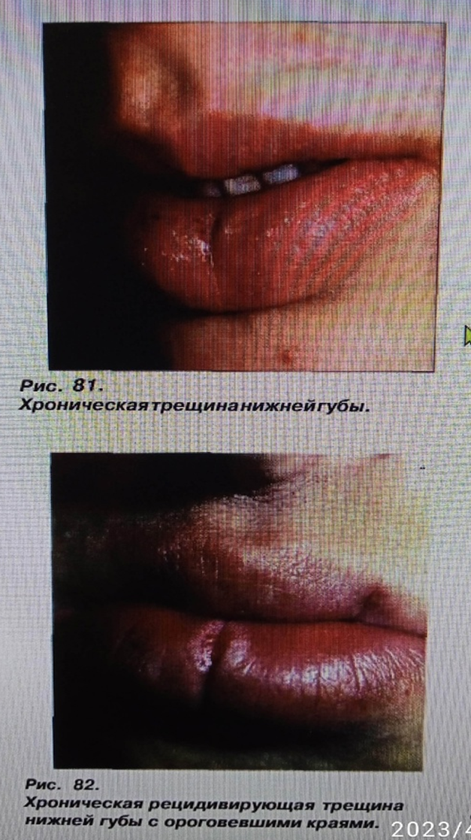
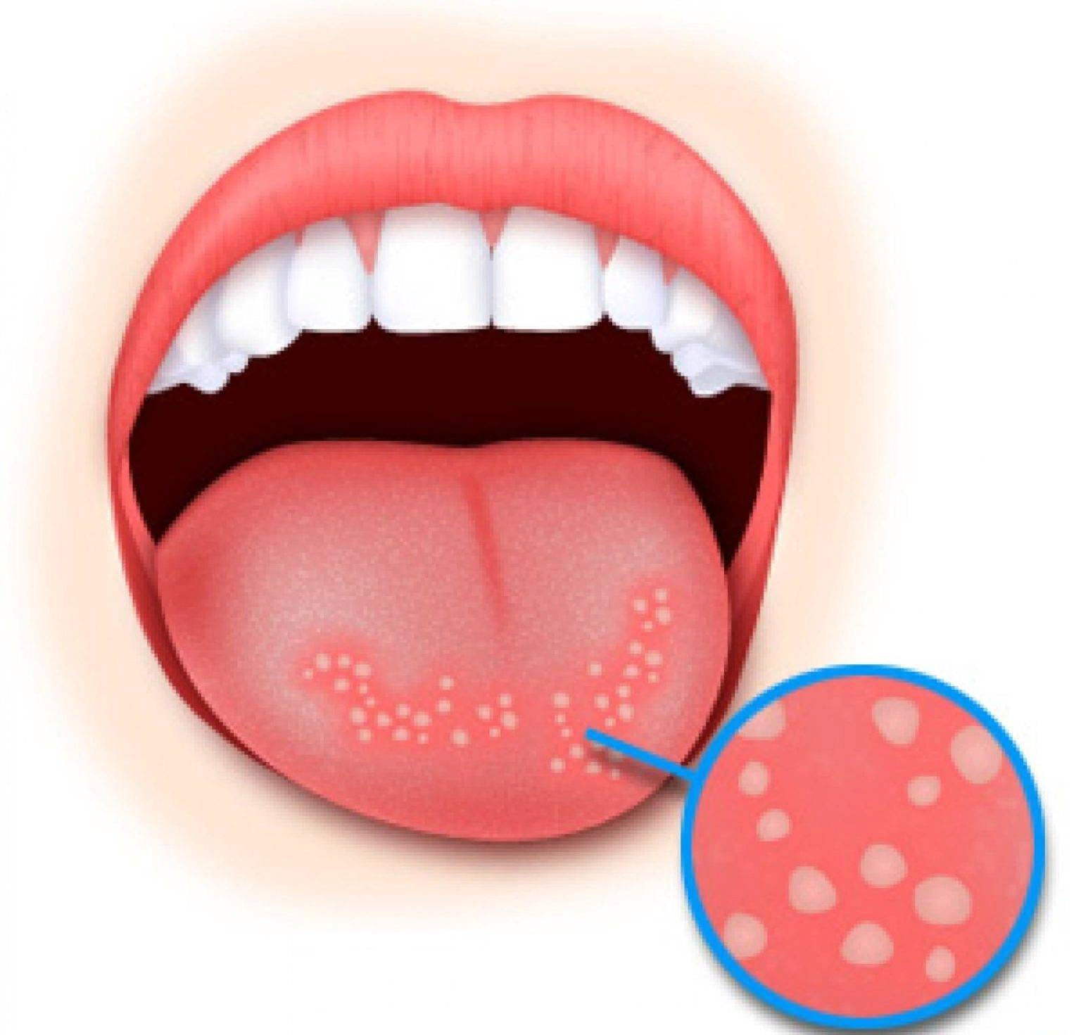
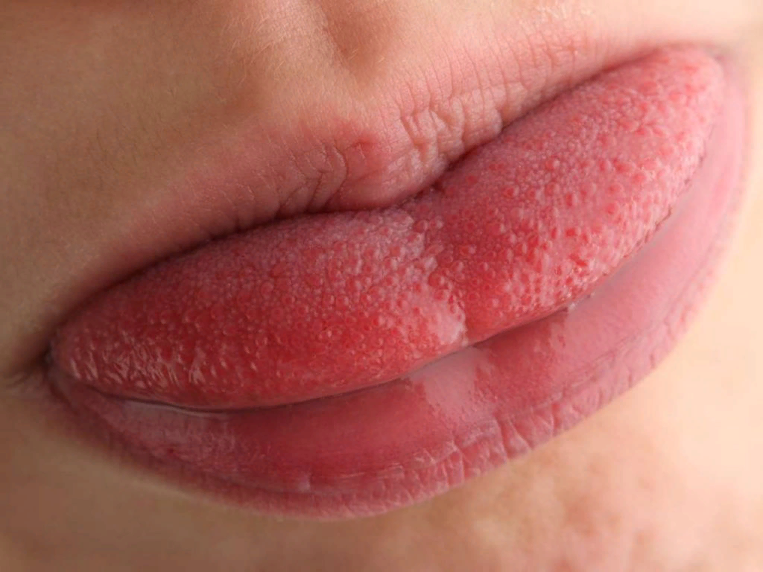
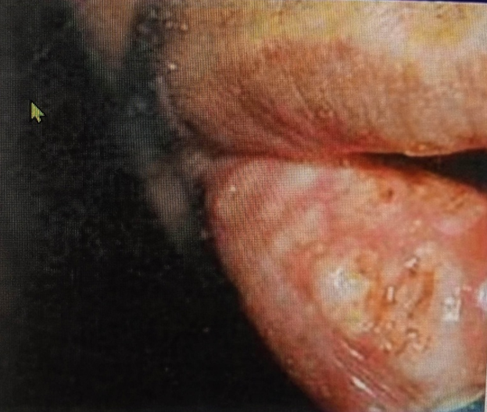
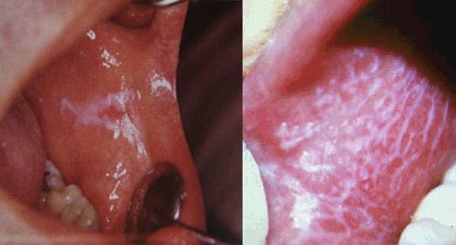
Этиологические факторы развития рака полости рта
Эпителиальные поражения полости рта, которые могут стать злокачественными:
красный плоский л ишай — вероятность озлокачествления от 0 до 12,5 %, по данным разных авторов;
лейкоплакия — вероятность перехода в рак 2–3 % в год;
эритроплакия — встречается крайне редко, однако риск озлокачествления доходит до 85 %
подслизистый фиброз — злокачественный потенциал 9 %
эритроплакия
Хронические инфекции в полости рта
лейкоплакия
Красный плоский лишай
Грандулярный хейлит
Разрушенные зубы

Slide 7
Фазы развития
Новообразования, даже доброкачественного происхождения, спустя какое-то время перерождаются в злокачественную опухоль, которая при прогрессировании проходит три этапа развития:
1. Начальная форма характеризуется непривычными явлениями для больного в виде болезненных ощущений, язвочек, уплотнений в полости рта.
2. Развитая форма болезни – язвочки приобретают вид щелей, появляются боли, отдающие из полости рта в разные части головы. Есть случаи, когда больной на данном этапе не ощущает боли.
3. Запущенная форма – активная фаза онкологического заболевания, когда очаги распространяются быстро. Отмечается и сопутствующая симптоматика: боли во рту, трудности с проглатыванием пищи, резкое снижение массы тела, изменение голоса.
Опухоль характеризуется тремя формами роста: экзофитной, эндофитной (язвенная, инфильтративная или язвенно-инфильтративная) или смешанной.
При экзофитной форме отмечаются грибовидные, бляшкообразные наросты на слизистой оболочке с четкими границами.
При эндофитной форме язва может быть ограничена опухолевым валиком, а также опухоль может распространятся вглубь тканей в виде инфильтрата без четких границ.
В запущенном периоде отмечается массивное разрушение окружающих тканей с вовлечением костных структур, преддверия рта, кожи, мышц.

Slide 8
Клиническая картина рака полости рта
Формы рака слизистой рта
Название | Описание
Узловатая | На тканях наблюдаются уплотнения с чёткими краями. Слизистая либо имеет белёсые пятна, либо остается неизменной. Новообразования при узловатой форме рака быстро увеличиваются в размерах
Язвенная | Новообразования имеют вид язв, они долго не заживают, чем добавляют сильный дискомфорт больному. Патология при язвенной форме быстропрогрессирующая. В сравнении с другими видами поражает слизистую намного чаще
Папиллярная | Новообразование имеет плотную структуру. Не заметить не возможно, так как опухоль буквально провисает в ротовую полость. Цвет и структура слизистой остаются почти неизменными

Slide 9
Локализация

Slide 10
Локализация
Рак щёк
Очаги обнаруживаются зачастую чаще на линии рта примерно на уровне уголков. На начальном этапе развития напоминают язву. Позже больной ощущает некоторые ограничения при смыкании и размыкании челюстей. Дискомфорт отмечается также при пережевывании пищи и разговоре
Рак дна полости рта
Локализация очаговой зоны наблюдается на мышцах дна полости рта с возможным захватом близлежащих участков слизистой оболочки (нижняя часть языка с переходом в слюнные железы). Больной испытывает сильные боли и обильное выделение слюны.
Рак языка
Опухоль локализуется на боковых поверхностях языка. Ощутимый дискомфорт отмечается при разговоре и пережёвывании пищи. Встречается такая разновидность чаще, нежели локализация очагов на верхних и нижних тканях языка с захватом кончика и корня

Slide 11
Локализация
Рак в зоне альвеолярных отростков
Очаги могут образовываться на верхней и нижней части полости рта с поражением зубов. Это вызывает кровотечение дёсен и боли при лёгком надавливании на зубной ряд.
Рак нёба
Нёбо состоит из мягких и твёрдых тканей. В зависимости от того, какие из них поражены, диагностируется разновидностью рака.
Плоскоклеточный рак образуется на мягких тканях, а при локализации очагов на твёрдом нёбе идентифицируют: цилиндрому, аденокарциному, плоскоклеточный вид. Возникающие боли и дискомфорт должны при жевательной деятельности и разговоре должны насторожить.

Slide 12
Методические подходы к обследованию больного с подозрением на наличие злокачественной опухоли языка
Жалобы:
1) онемение дёсен, нескольких зубов;
2) утолщение языка, что доставляет дискомфорт при употреблении пищи и разговоре;
3) онемение языка;
4) увеличение параметров лимфатических узлов, расположенных в зоне шеи;
5) отёчность на челюсти;
6) резкая потеря веса;
7)деформация голоса;
8) болевые ощущения во рту;
9) выпадение зубов без веских причин;
10) появление на слизистой рта образований (красные и белые пятна, язвочки, уплотнения, наросты).

Slide 13
Методические подходы к обследованию больного с подозрением на наличие злокачественной опухоли языка
Физикальное обследование:
1) орофарингоскопия;
2) визуальная оценка функции мимической мускула- туры, конфигурации лица;
3) симметричность лица;
4) открывание полости рта;
5) пальпаторное обследование опухоли (консистенция и болезненность опухоли, ее размеры и смещаемость, четкость границ, характер поверхности, отношения к окружающим тканям (коже, слизистой оболочке);
6) пальпаторное обследование лимфатических узлов шеи с обеих сторон (наличие увеличенных лимфоузлов шейных, подчелюстных, надключичных, подключичных областей, при клинически не определяемых метастазах в лимфатические узлы —УЗИ шеи)

Slide 14
Методические подходы к обследованию больного с подозрением на наличие злокачественной опухоли языка
Лабораторные исследования:
цитологическое исследование (наличие этого заключения достаточно для постановки окончательного диагноза) Критерии – плоскоклеточный рак, злокачественная опухоль (при этом варианте необходимо наличие гистологического исследования для уточнения типа опухоли);
Преимущества:
* Возможность распознавания рака в самой начальной (преклинической) стадии
* Доступность и безопасность получения материала из любой ткани и органа
* Возможность повторного исследования и динамического наблюдения за очагом поражения, подвергающимся или неподвергающимся лечебным воздействиям
* Обеспечение быстрой и эффективной верификации процесса без оперативного вмешательства
* Простота приготовления препаратов, несложность оснащения лаборатории и низкая стоимость исследований
гистологическое исследование – ороговевающий или не ороговевающий плоскоклеточный рак (редко, возможны другие варианты гистологической структуры опухоли, однако этот протокол не покрывает тактики лечения этих редких форм).

Slide 15
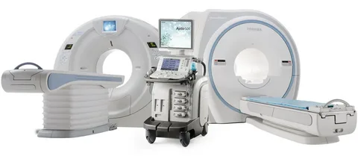
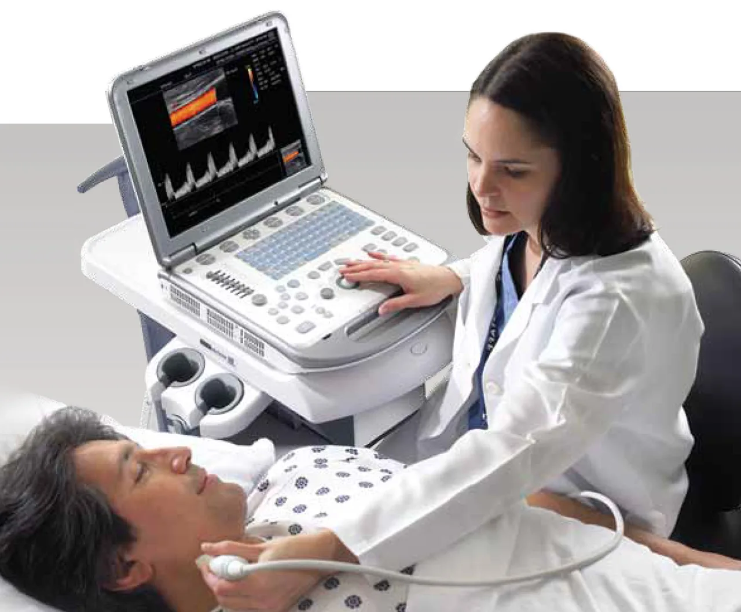
Методические подходы к обследованию больного с подозрением на наличие злокачественной опухоли языка
Инструментальные исследования:
- УЗИ шейных, подчелюстных, над-, подключичных лимфоузлов
(наличие увеличенных лимфоузлов, структура, эхогенность, размеры);
- УЗИ полости рта (структура, эхогенность, размеры);
- КТ и/или МРТ от основания черепа до ключицы; (определяют топику
опухоли, ее взаимоотношение с окружающими с окружающими структурами, ее локализацию и распространенность, необходимо оценить возможность позадичелюстную ямку, основание черепа, взаимоотношение опухоли и сосудов у основания черепа);
- тонкоигольная аспирационная биопсия опухоли (позволяет определить опухолевые и неопухолевые процессы, доброкачественный и злокачественный характер опухоли, первичные и вторичные (метастатические) поражения слюнных желез, дифференцировать эпителиальные и неэпителальные опухоли, лимфопролифиративные заболевания).
- интраоперационная диагностика включает: прицельную пункционную биопсию, изготовление мазков-отпечатков с опухоли и срочное гистологическое исследование удаленной ткани.

Slide 16
Методические подходы к обследованию больного с подозрением на наличие злокачественной опухоли языка
Показания для консультации узких специалистов:
консультация кардиолога (пациентам 50 лет и старше, так же пациенты моложе 50 лет при наличии кардиологического анамнеза или патологических изменении на ЭКГ);
консультация невропатолога (при перенесенных ранее инсультов, черепно- мозговых травм)
консультация гастроэнтеролога (при наличии эрозивно и/или язвенной болезни органов ЖКТ в анамнезе);
консультация нейрохирурга (при наличии метастазов головной мозг, позвоночник);
консультация торакального хирурга (при наличии метастазов в легких);
консультация эндокринолога (при сахарном диабете).
В морфологическом заключении рекомендуется отразить следующие параметры:
Размер и распространенность первичной опухоли
Глубина инвазии первичной опухоли
Гистологическое строение опухоли
Степень дифференцировки опухоли
Наличие периваскулярной, перилимфатической, периневральной инвазии (отрицательный результат также должен быть констатирован)
Статус региональных ЛУ (pN) с указанием общего числа исследованных и пораженных ЛУ, признаков экстранодального распространения опухоли
Микроскопическую оценку краев резекции (статус) R0-1 c указанием расстояния до ближайшего края резекции в миллиметрах
Степень лечебного патоморфоза опухоли (RTG) (при ранее проведенном лечении)

Slide 17
Диагностический алгоритм
Степени резекции в онкологии:
R0 –удаление злокачественной ткани в чистом отделении от здоровой
R1 – микроскопические остатки злокачественной ткани в здоровой после удаления
R2 – макроскопические остатки злокачественной ткани в здоровой после удаления
En-bloc-Resektion- удаление «в блоке», с окружающими фрагментами здоровой ткани

Slide 18
Лечение. Принципы хирургического лечения и тактики лечения с учетом стадии заболевания
Хирургическое лечение не рекомендовано в следующих случаях: стадия Т4b, при непосредственном распространении опухоли из регионарных ЛУ на кожу, прямое распространение на структуры средостения предпозвоночную фасцию или шейные позвонки в связи с нерезектабельностью процесса, интра - и послеоперационными рисками, низкой эффективностью и низкой вероятностью радикального характера хирургического лечения.
Удаление первичного очага
Края резекции
Рекомендуется достигать статуса R0 при хирургическом лечении для снижения риска рецидива опухоли. Адекватное удаление определяется как расстояние от края резекции до макроскопически видимой опухоли ≥ 2 см или отрицательный край замороженного среза.
Чистый край определяется как расстояние от инвазивного края опухоли, который составляет ≥ 5 мм от края резекции. Близкий край определяется как расстояние от инвазивного края опухоли до края резекции, равное < 5 мм.
Рекомендуется выполнять удаление первичной опухоли единым блоком для снижения риска рецидива опухоли

Slide 19
Принципы хирургического лечения и тактики лечения с учетом стадии заболевания
Лимфодиссекции
У пациентов с опухолями полости рта (стадия cN0) при проведении профилактических лимфа-диссекций рекомендуется удалять ЛУ 1–3 уровней с целью улучшения результатов лечения и выживаемости.
При наличии доказанных метастазов на шее сN+ показано удаление ЛУ 1–5 уровней с целью улучшения результатов лечения и выживаемости.
Рекомендовано при толщине опухоли (по данным УЗИ/КТ) ≥ 4 мм, в особенности при локализации в области языка или дна полости рта, ввиду высокой вероятности микрометастазов в ЛУ шеи всем пациентам, подлежащим хирургическому лечению, выполнять профилактическую ипсилатеральную шейную лимфодиссекцию с целью улучшения результатов лечения и выживаемости.
Ипсилатеральная центральная лимфодиссекция шеи включает удаление узлов с той же стороны, что и рак щитовидной железы; двусторонняя центральная лимфодиссекция включает удаление всех лимфатических узлов, обнаруженных в центральной зоне.
При локализации опухоли на срединной линии или переходе опухоли за срединную линию при выполнении шейной лимфодиссекции, рекомендована двусторонняя шейная лимфодиссекция с целью улучшения результатов лечения и выживаемости.
При плоскоклеточном раке полости рта с глубиной инвазии опухоли < 2 мм у пациентов, подлежащих хирургическому лечению, выполнение шейной диссекции не рекомендуется в связи с низким риском метастазирования опухоли в регионарные лимфатические узлы. Лимфодиссекция может быть заменена биопсией сторожевого ЛУ.

Slide 20
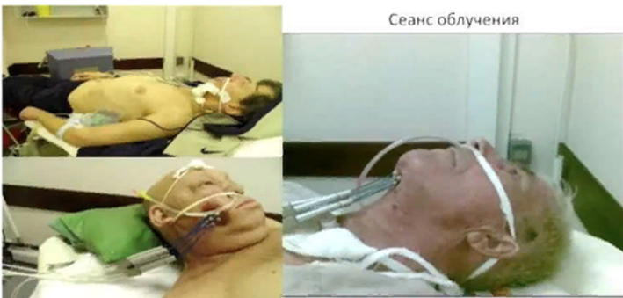
Принципы хирургического лечения и тактики лечения с учетом стадии заболевания
У пациентов с опухолями полости рта T1–T2N0 хирургический метод рекомендуется в качестве основного метода лечения. В качестве альтернативной методики (при наличии абсолютных противопоказаний к оперативному вмешательству или отказе пациента) рекомендовано проведение дистанционной лучевой терапии или брахитерапии в самостоятельном варианте для увеличения выживаемости пациентов и уменьшения количества осложнений.
У пациентов с опухолями полости рта T3-4aN0M0, Т1–4aN1-3М0 в качестве основной методики лечения рекомендуется оперативное вмешательство на первичном очаге с шейной лимфодиссекцией на стороне поражения (при односторонней локализации первичной опухоли) и двусторонняя лимфодиссекция (при центральном расположение первичного очага или переходе за среднюю линию) для улучшения результатов лечения и выживаемости пациентов.
У пациентов с опухолями полости рта T4bN0-3M0 или нерезектабельные N+, или другие стадии при абсолютных противопоказаниях для хирургического лечения рекомендуется выбор метода лечения в зависимости от общего состояния, оцененного по шкале оценки общего состояния пациента, разработанной Восточной Кооперативной Группой Исследования Рака для улучшения результатов лечения и снижения количества осложнений (ECOG).

Slide 21
Лечение. Лучевая терапия
Виды лучевой терапии: | Показания к лучевой терапии: | Противопоказания к лучевой терапии:
* дистанционная лучевая терапия; * 3D-конформное облучение; *модулированная по интенсивности лучевая терапия (IMRT); * Томотерапия на томоап-паратах. | низкодифференцированные опухоли с распространенностью Т1- Т3; · при лечении нерезектабельных опухолей; · отказа пациента от операции; · наличие резидуальной опухоли; · периневральная или перилимфатическая инвазия; · экстракапсулярное распространение опухоли; · метастазы в железе или регионарных лимфатических узлах; · рецидив опухоли. | Абсолютные противопоказания: | Относительные противопоказания:
 |  | · психическая неадекватность больного; · лучевая болезнь; · гипертермия >38 градусов; · тяжелое состояние больного по шкале Карновского 50% и меньше | · беременность; · заболевание в стадии декомпенсации (сердечно-сосудистой системы, печени, почек); · сепсис; · активный туберкулез легких; · распространении опухоли на соседние полые органы и прорастании в крупные сосуды. · распад опухоли (угроза кровотечения); · стойкие патологические изменения состава крови (анемия, лейкопения, тромбоцитопения); · кахексия; · наличие в анамнезе ранее проведенного лучевого лечения.
Критерии эффективности лечения: Полный эффект – исчезновение всех очагов поражения на срок не менее 4х недель. Частичный эффект – большее или равное 50% уменьшение всех или отдельных опухолей при отсутствии прогрессирования других очагов. Стабилизация – (без изменений) уменьшение менее чем на 50% или увеличение менее чем на 25% при отсутствии новых очагов поражения. Прогрессирование – увеличение размеров одной или более опухолей более 25% либо появление новых очагов поражения

Slide 22
Медикаментозное лечение. Химиотерапия
- медикаментозное лечение злокачественных раковых опухолей, направленное на уничтожение или замедление роста раковых клеток с помощью специальных препаратов, цитостатиков. Происходит систематически по определенной схеме, которая подбирается индивидуально. Схемы состоят из нескольких курсов приема определенных комбинаций препаратов с паузами между приемами, для восстановления поврежденных тканей организма.
Виды химиотерапии (по цели назначения):
неоадъювантная химиотерапия опухолей назначается до операции, с целью уменьшения неоперабельной опухоли для проведения операции, а так же для выявления чувствительности раковых клеток к препаратам для дальнейшего назначения после операции.
адъювантная химиотерапия назначается после хирургического лечения для предотвращения метастазирования и снижения риска рецидивов.
лечебная химиотерапия назначается для уменьшения метастатических раковых опухолей.
! В зависимости от локализации и вида опухоли химиотерапия назначается по разным схемам и имеет свои особенности.
Показания к химиотерапии:
1) цитологически или гистологически верифицированные ЗНО слюнных желез; 2)при лечении нерезектабельных опухолей; 3) метастазы в железе или регионарных лимфатических узлах; 4) рецидив опухоли; 5) удовлетворительная картина крови у пациента: нормальные показатели гемоглобина и гемокрита, абсолютное число гранулоцитов – более 200, тромбоцитов – более 100 000; 6) сохраненная функция печени, почек, дыхательной системы и ССС; 7) возможность перевода неоперабельного опухолевого процесса в операбельный; 8) отказа пациента от операции; 9) улучшение отдаленных результатов лечения при неблагоприятных гистотипах опухоли (низкодифференцированный, недифференцированный).

Slide 23
Медикаментозное лечение. Химиотерапия
Противопоказания
Абсолютные | Относительные
·гипертермия >38 градусов; ·заболевание в стадии декомпенсации (сердечно-сосудистой системы, дыхательной системы печени, почек); ·наличие острых инфекционных заболеваний; ·психические заболевания; ·неэффективность данного вида лечения, подтвержденная одним или несколькими специалистами; ·распад опухоли (угроза кровотечения); ·тяжелое состояние больного по шкале Карновского 50% и меньше. | - беременность; - интоксикация организма; - активный туберкулез легких; - стойкие патологические изменения состава крови (анемия, лейкопения, тромбоцитопения); - кахексия.
Химиотерапию в монорежиме рекомендовано проводить:
у ослабленных больных в преклонном возрасте;
при низких показателях кроветворения;
при выраженном токсическом эффекте после предыдущих курсов химиотерапии;
при проведении паллиативных курсов химиотерапии;
при наличии сопутствующей патологии с высоким риском осложнений

Slide 24
Медикаментозное лечение
Антибактериальная терапия;
Противогрибковая терапия;
Плазмозаменящая терапия;
Парентеральное питание;
Регидратационная терапия;
Аналгетическая терапия;
Гормональные терапия
Спазмолитическая терапия
Бронхолитиеская терапия
Антикоагулянтная терапия
Муколитическая терапия
Противорвотная терапия
Седативная терапия
Жаропонижающая терапия
Гемостатическая терапия
Диуретическая терапия
Антианемическая терапия
Гемопоэтическая терапия
Антигистаминная терапия

Slide 25
Список литературы
Хирургическая стоматология и челюстно-лицевая хирургия. Национальное руководство/под ред. А.А. Кулакова, Т.Г. Робустовой, А. И. Неробеева. – М. : ГЭОТАР- Медиа, 2010.-928с.-(Серия «Национальные руководства»)
Вернадский Ю.И. Основы челюстно-лицевой хирургии и хирургической стоматологии.- 3-е изд., перераб. И доп. – Витебск: Белмедкнига, 1998. – 416 с.
Хирургическая стоматология: учебник/под ред. Т.Г. Робустовой.- 2-е изд., перераб. и доп. – М.: Медицина, 1996. – 688 с.
Федяев и. М., Байриков И. М., Белова Л.П., Шувалова Т. В. Злокачественные опухоли челюстно-лицевой области. – М.: Медицинская книга, Н. Новгород: Изд-во НГМД, 2000. – 160 с.
Клинические рекомендации. Злокачественные новообразования полости рта. Министерство здравоохранения, 2019 https://legalacts.ru/doc/klinicheskie-rekomendatsii-zlokachestvennye-novoobrazovanija-polosti-rta-utv-minzdravom-rossii/
Методы обследования при онкологическом заболевании. https://meduniver.com/Medical/vnutrennie_bolezni/obsledovanie_pri_onkologii.html
Сычёва А. С., Кебина А. Л., Носова А. В., Вёрткин А. Л. Принципы онкологической настороженности на амбулаторном терапевтическом этапе // Лечащий Врач. 2021; 8 (24): 48-52 https://www.lvrach.ru/2021/08/15438046

Slide 26
Приложение 1. Кодирование по МКБ 10

